Slide 1
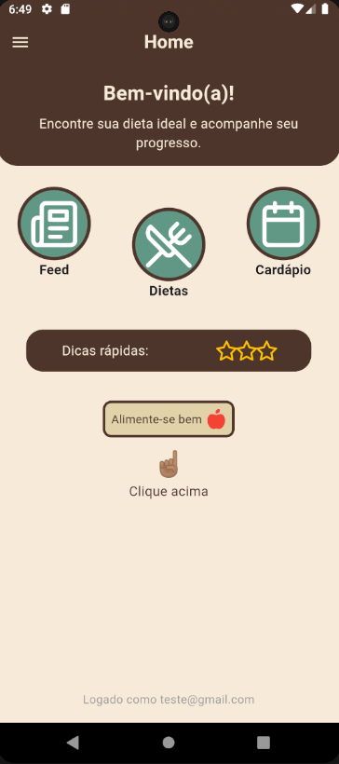
App Nutriconecta em Framework Flutter
Ryan Pablo Ramos dos Santos, Yuri Rezende, Daniel Filipe Vieira
10 de junho de 2024

Slide 2

Resumo
Desenvolver um app gratuito, amigável e estável para Android.
Problemas Identificados:
Aplicativos com travamentos e excesso de propagandas.
Falta de intuitividade.

Slide 3
Introdução
Cenário Atual:
Grande variedade de aplicativos de nutrição.
Falhas em navegabilidade e experiência do usuário.
Proposta:
App interativo e intuitivo com funcionalidades como chat, receitas e gamificação.

Slide 4
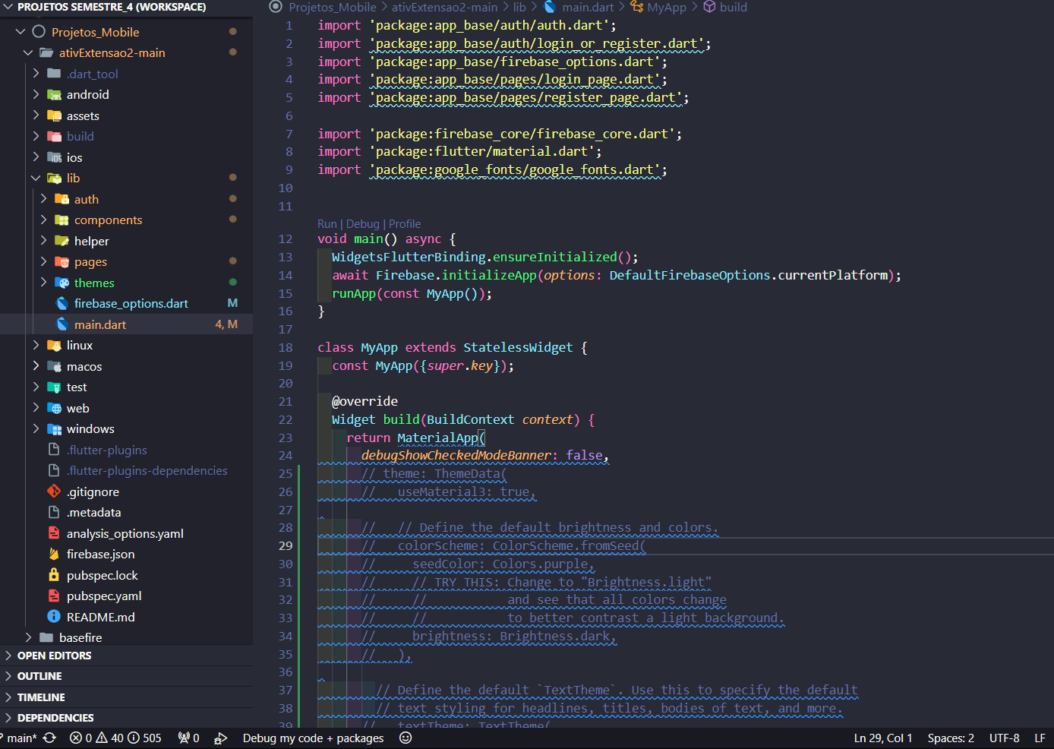
Metodologia
Tecnologias Utilizadas:
Framework: Flutter
Linguagem: Dart
Plataforma Backend: Firebase
Estrutura:
Organização em pastas para fácil manutenção.
Tela inicial com login/registro.

Slide 5
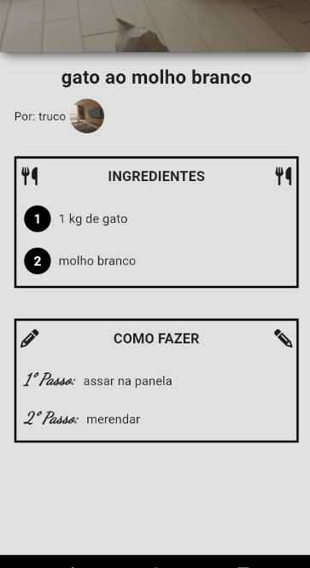
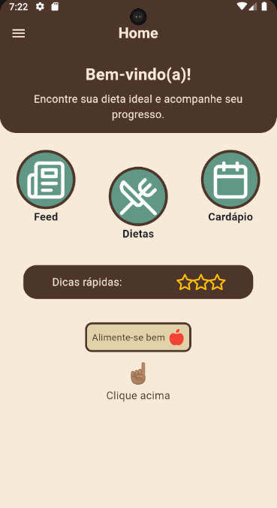
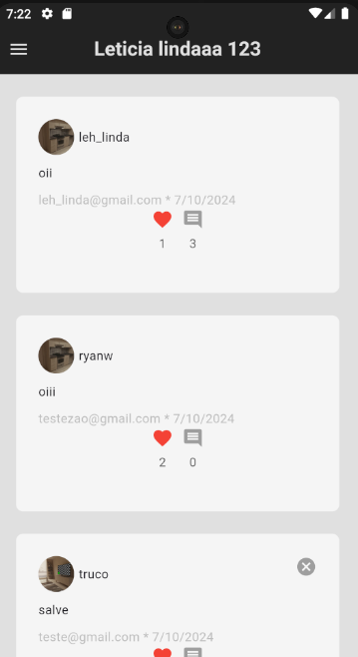
Funcionalidades
Tela Inicial: Login e registro.
Home: Acesso a Feed, Dietas e Cardápio.
Feed: Publicação de imagens e comentários.
Dietas: Compartilhamento de receitas.
Cardápio: Futuras receitas saudáveis publicadas por nutricionistas.

Slide 6
Resultados
Resultados Positivos:
Funcionamento responsivo em diferentes sistemas.
Interface interativa e visual equilibrado.
Impacto: Incentivo ao bem-estar e fortalecimento de laços sociais.

Slide 7
Conclusão
Conquistas:
Promoveu interatividade e bem-estar.
Conexão entre pessoas interessadas em qualidade de vida.
Próximos Passos: Finalizar a funcionalidade de Cardápio.

